Slide 1
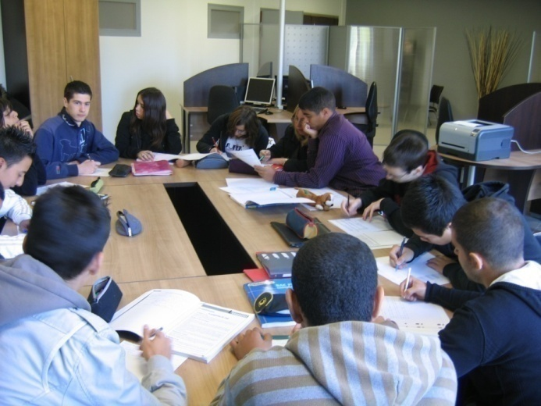
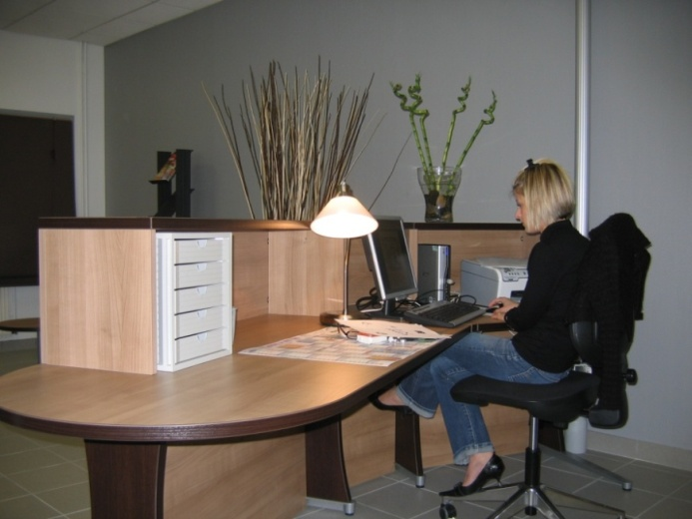
BACCALAUREAT PROFESSIONNEL GESTION-DMINISTRATION

Slide 2
Mots clés
Professionnalisation
Mutualisation/échanges
Travail d’équipe
Passeport professionnel

Slide 3
Professionnalisation
Univers professionnel dans la classe
Scenario professionnel
Intégration des PFMP dans le parcours de formation
Liens avec le monde professionnel
Tenue professionnelle
Changement de posture de l’enseignant

Slide 4
Mutualisation/échanges
Mise en commun de scenarii
Recueil relatif aux PFMP
Informations sur la liste
Forum/Cerise Pro et Forum site Economie gestion
Ressources nationales

Slide 5
Travail d’équipe
Au sein de l’établissement
Binôme professionnel/partenaire de la formation
Binôme lettres/ ens.prof pour les ateliers rédactionnels
Une équipe pour l’accompagnement personnalisé
Partage d’expériences (2nde/1ère)

Slide 6
Passeport professionnel
Comme outil de formation
Comme outil de certification
Comme outil de communication pour l’élève
Cerise Pro : formations et ressources

Slide 7
BEP M.S.A
EP1
L’évaluation se fonde sur un suivi régulier à partir :
De l’extrait du passeport comprenant au minimum 9 activités
Des comptes rendus des PFMP
Eventuellement d’autres documents

Slide 8
BEP M.S.A
EP2
Elle porte sur les activités réalisées en PFMP. C’est un entretien mené à partir du passeport professionnel qui comprend :
Le descriptif de l’organisation
Les productions ou descriptifs de productions
2 phases : présentation 5 min entretien 15 min

Slide 9
Perspectives 2013/2014
Formations au PAF
Accompagnement des établissements
Stages en entreprise
Le Projet Prévisionnel de Formation

